Slide 1
Что такое абак?
Первая электронно-вычислительная машина
Первая вычислительная машина
Первая европейская машина
Первое вычислительное устройство
Первая советская машина
Что создал Джон Непер еще в начале XVII века?
Первую электронно-вычислительную машину
Первую вычислительную машину
Первую европейскую машину
Первое вычислительное устройство
Первую советскую машину
В каком году ученый Блез Паскаль создал машину (Паскалина), способную проводить операции сложения и вычитания чисел?
1623 г.
1642 г.
1671 г.
1820 г.
1620 г.
Кто создал первый коммерческий калькулятор?
Джон Непер
Карл Ксавье Томас
Готфрид Вильгельм фон Лейбниц
Блез Паскаль
Вильге́льм Шиккард
Годы применения I поколения?
1946-1960гг.
1960-1964 гг.
1964-1970 гг.
1970-1980 гг.
1940-1945 гг.

Slide 2

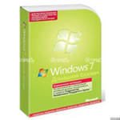
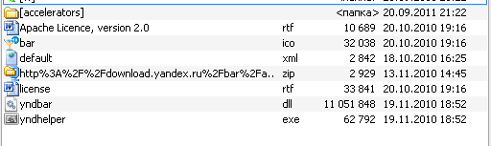
Понятие о программном обеспечении. Базовая аппаратурная конфигурация
Компьютерные системы, по определению фирмы IBM (International Business Machines) транснациональная корпорация со штаб-квартирой в Армонке, штат Нью-Йорк (США), один из крупнейших в мире производителей и поставщиков аппаратного и программного обеспечения, а также ИТ-сервисов и консалтинговых услуг. включают 4 основных компонента:
1. Человек, который ставит задачу и получает результат.
2. Аппаратное обеспечение (Hardware).
3. Программное обеспечение (Software).
4. Файлы данных.

Slide 3
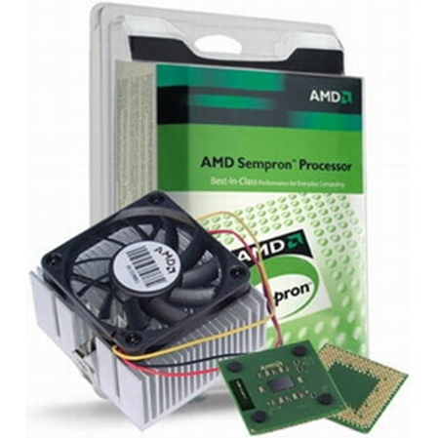
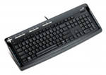
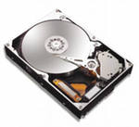

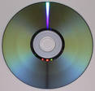
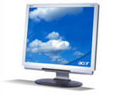
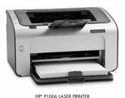
Компоненты ЭВМ:
1. Центральный процессор выполняет все вычисления и обработку информации. Процессор, состоящий из одной интегральной схемы, называется микропроцессором. В более сложных машинах процессор состоит из набора интегральных схем; Процессор связывается с другими устройствами через кабель, состоящий из множества проводов, который называют магистралью или шиной
2. Устройство ввода;
3. Запоминающее устройство;
4. Устройство вывода.

Slide 4

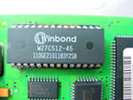
Запоминающее устройство
Оперативная память (Main memory), или память с произвольным доступом — это основное место хранения команд и данных текущих задач (программ) в персональных компьютерах.
Кэш-память (Cache Memory) или сверхоперативная память (СОЗУ) — это одна из разновидностей быстродействующей оперативной памяти, для которой используются дорогостоящие микросхемы статической памяти.Основное назначение кэш-памяти в компьютере — служить местом временного хранения обрабатываемых в текущий момент времени кодов программ и данных.
постоянное запоминающее устройство" (ПЗУ) или Read-Only Memory (ROM) наиболее часто используется для обозначения микросхем, из которых можно только читать данные, но изменить их нельзя. В каждом персональном компьютере обязательно есть несколько микросхем ПЗУ.

Slide 5
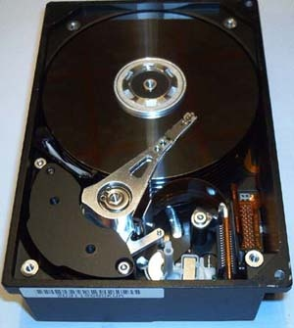
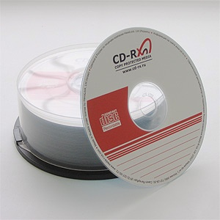
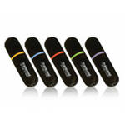
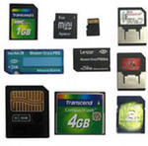
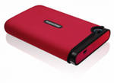
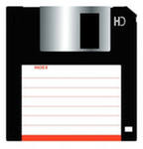
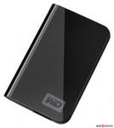
Устройства хранения информации
жесткий диск (Hard disc)
CD-disc
DVD-disk
флеш-память (USB-flash drive)
дискета (Floppy-disk)
Переносной жесткий диск

Slide 6
устройства ПЭВМ
основные устройства и периферийные устройства
Основные устройства компьютера – это устройства которые, являются необходимыми для работы компьютера.
- микропроцессор
- память компьютера (внутренняя и внешняя)
- устройства ввода информации
- устройства вывода информации
- устройства передачи и приема информации
Периферия - это совокупность периферийных устройств, подключенных к компьютеру, устройства, которые не представляют для компьютера особой важности и он вполне обходиться без них. Правда, отсутствие некоторых из периферийных устройств на компьютере ограничивает возможности пользователя. Например, без мышки пользователь не может пошевелить курсором и соответственно не может полноценно работать на компьютере, поскольку мышь на современном ПК является практически самым главным элементом управления ПК.

Slide 7
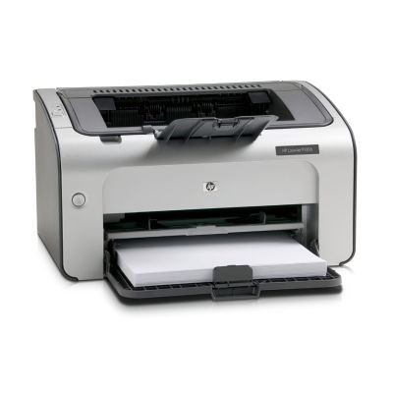
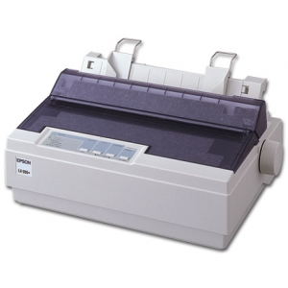
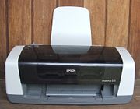
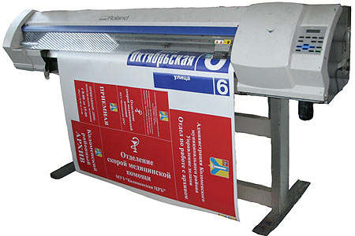
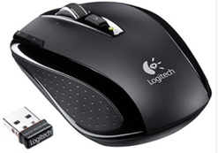
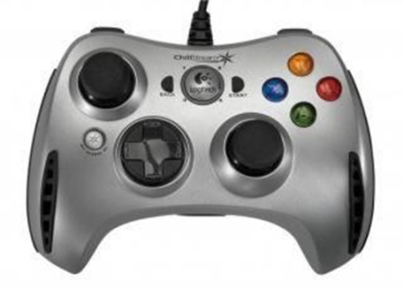
принтер для вывода на печать текстовой и графической информации. Они могут быть следующих типов: матричные, струйные, лазерные;
плоттер (графопостроитель) также служит для вывода информации на бумажный носитель и, в основном, используется для вывода графической информации;
манипулятор типа "мышь" - устройство, управляющее графическим курсором
джойстик, используемый в основном в компьютерных играх;

Slide 8
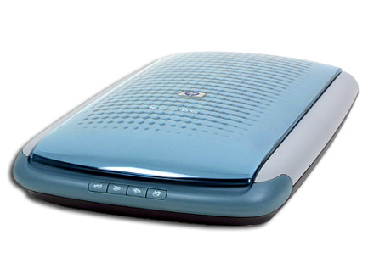
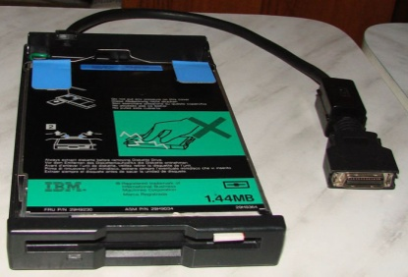
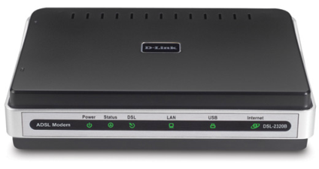
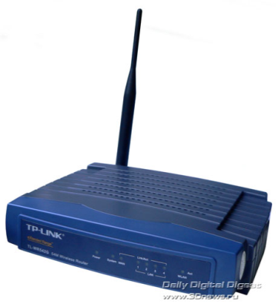
сканер - устройство для считывания графической и текстовой информации;
CD-ROM - устройство для чтения компакт-дисков, используется для воспроизведения движущихся изображений, текста и звука;
модем – это устройство позволяющее компьютерам обмениваться данными через телефонные или иные линии связи;
сетевой адаптер - устройство, позволяющее компьютеру работать в локальной сети.

Slide 9
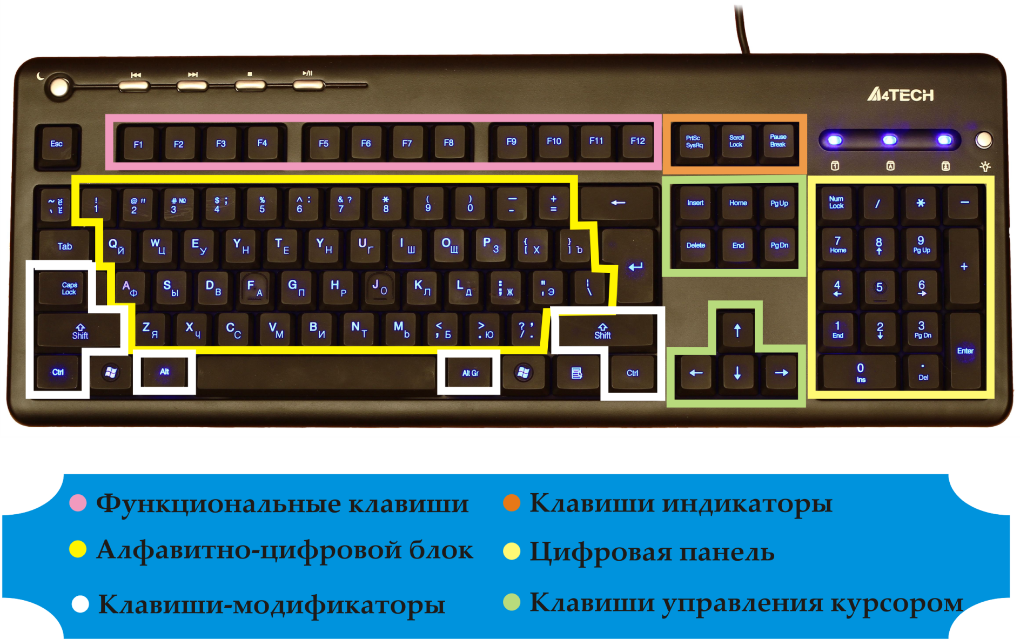
клавиатура - основным устройством ввода информации в компьютер пока остается клавиатура, с помощью нее можно вводить текстовую информацию, задавать команды компьютеру.

Slide 10
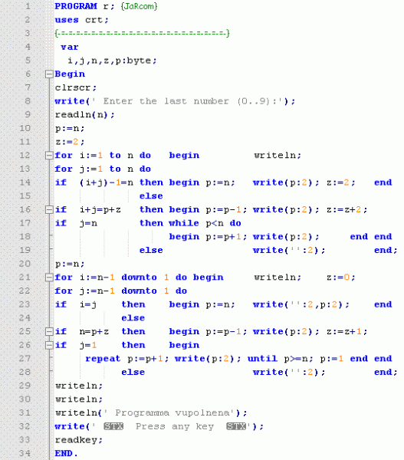
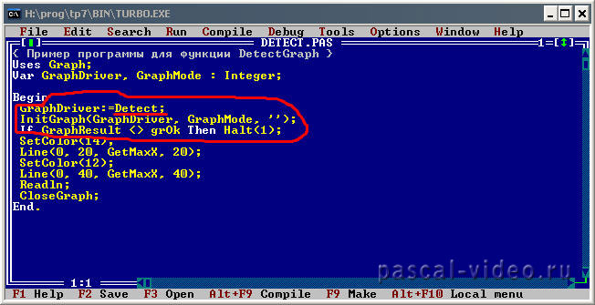
Программа – это набор инструкций на машинном языке, которые хранится в виде файлов на носителе и по команде пользователя загружается в компьютер для выполнения.
Перед исполнением программа должна пройти некоторую предварительную обработку - преобразована в последовательность команд процессора. Этот процесс называется трансляцией т.е. переводом с одного языка на другой.
трансляция
компиляция
интерпретация
это перевод всей программы на машинном язык и затем ее исполнение. Между компиляцией и исполнением имеется промежуточный этап - сборка или редактирование связей.
перевод и немедленное исполнение каждого оператора исходной программы Интерпретация происходит во время исполнения

Slide 11







Программное обеспечение — совокупность программ системы обработки информации и программных документов, необходимых для эксплуатации этих программ
Системное ПО :
Операционная система
Прикладное ПО.
Офисное приложение

Slide 12
Чем отличаются основные устройства от периферийных?
Для чего предназначен модем и сетевой адаптер?
Что такое трансляция? Для чего она нужна?
Какие виды программного обеспечения (ПО) вы знаете?
Что нового вы узнали на паре?

